Slide 1

KLOKKEN van KALK
Schelpen als chroniqueur van heden en verleden
Rob Witbaard rob.witbaard@nioz.nl
Presentatie NIBI conference 15-16 November 2024

Slide 2

Inhoud presentatie
Schelpen Inleiding-Evolutie-Diversiteit-Levenswijze
Vorm en Anatomie
Calcificatie en Groei
Groeilijnen en visualisatie,
Periodiciteit en verificatie
Case studies -
  Leeftijdbepaling en populatie studies
  Arctica islandica en klimaatreconstructies
  Fossielen en klimaat reconstructies
  Elementsamenstelling
  Habitat destructie
  Archaeologie-seizonaliteit van jager/verzamelaars
  Resume, vragen, discussie

Slide 3
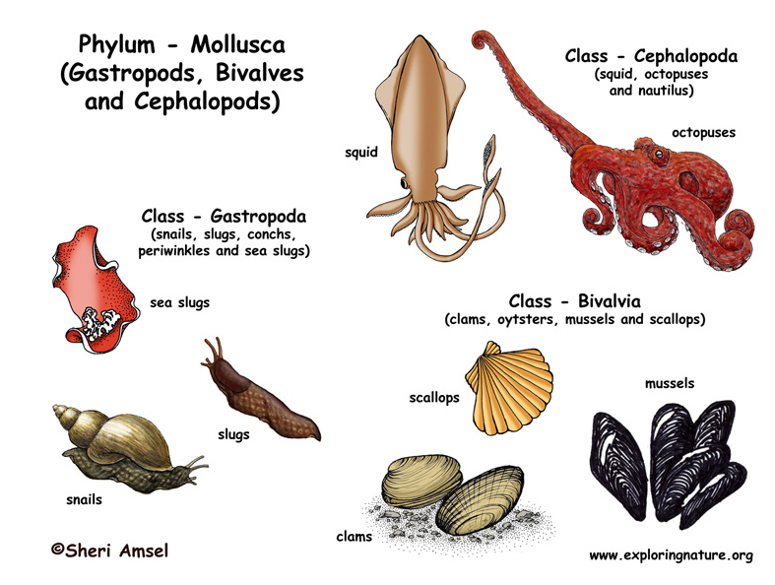
Mollusca de grote groepen (klasses)

Slide 4
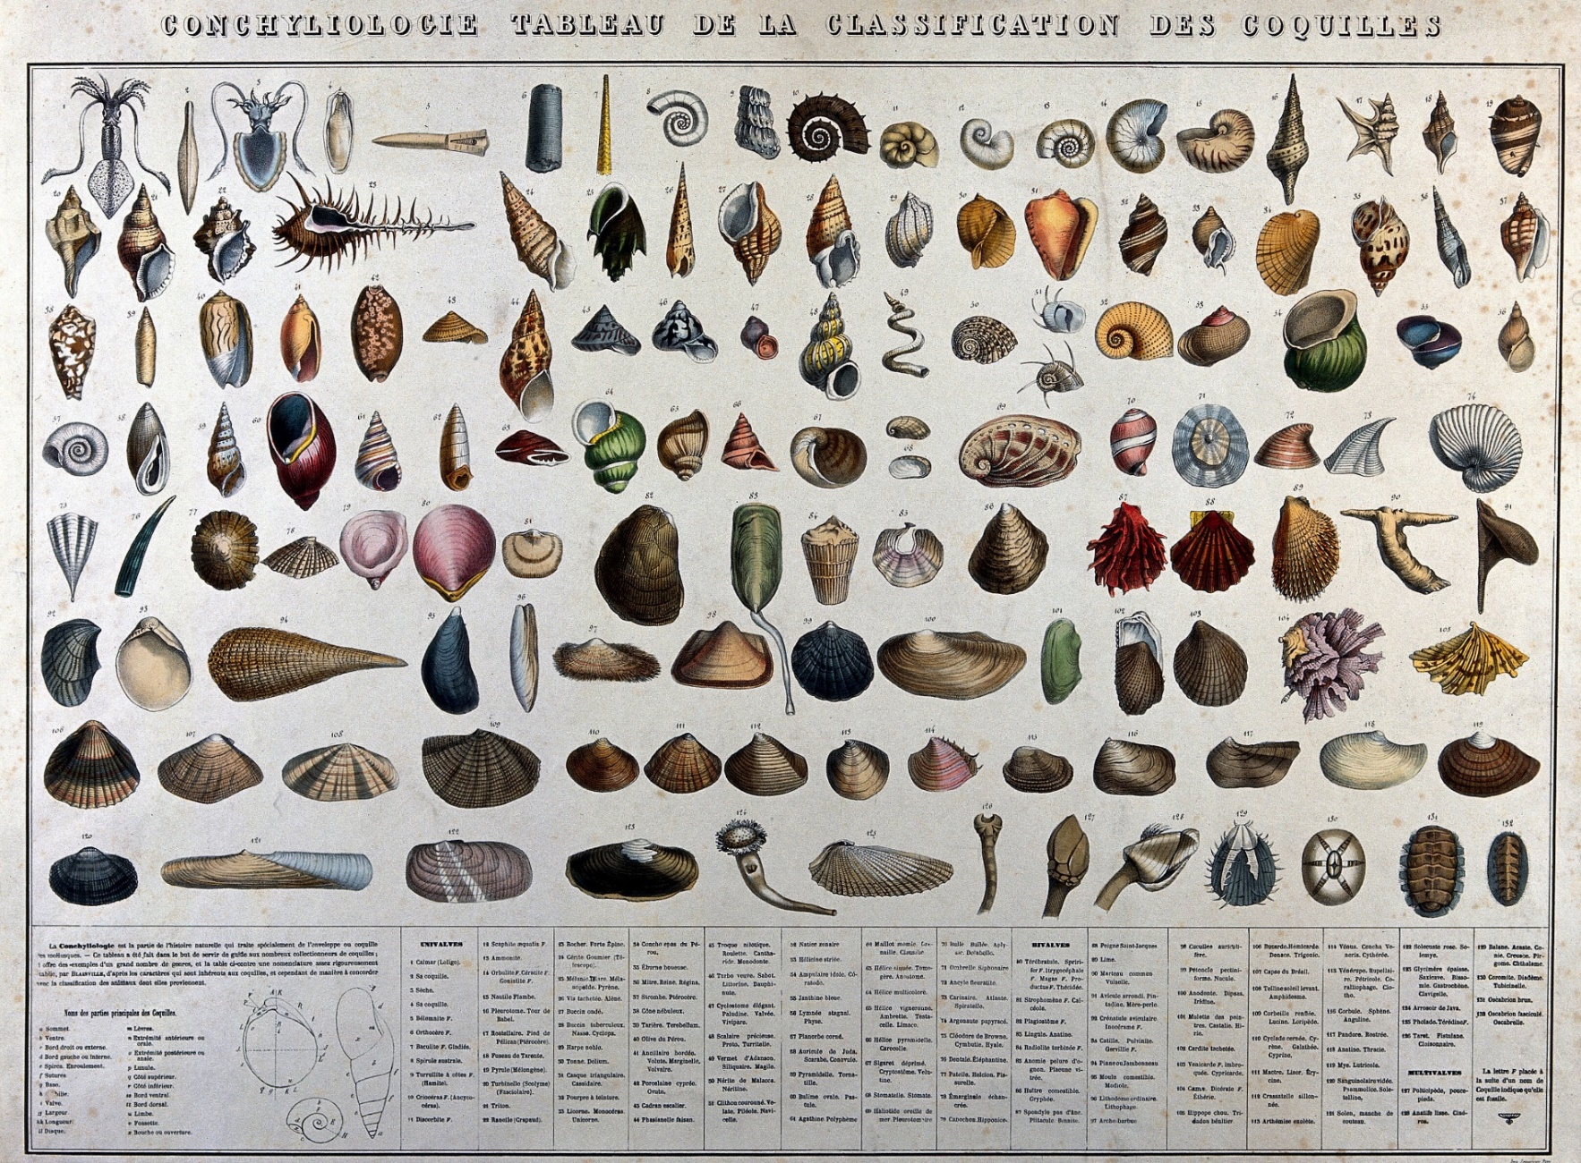
Variatie in Vorm en Grootte

Slide 5
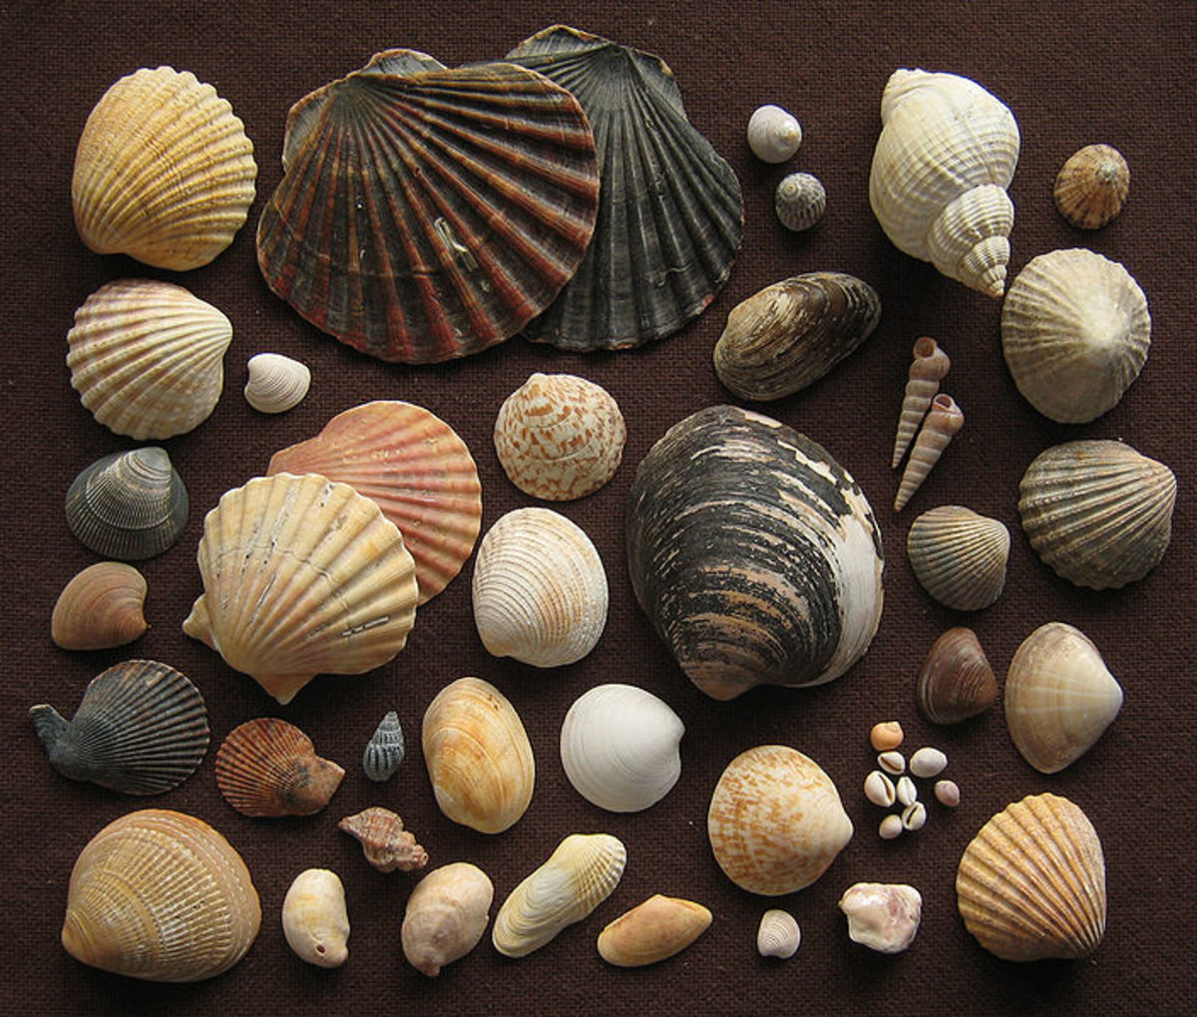
Enkele van de 390 Nederlandse soorten
https://images.saymedia-content.com

Slide 6
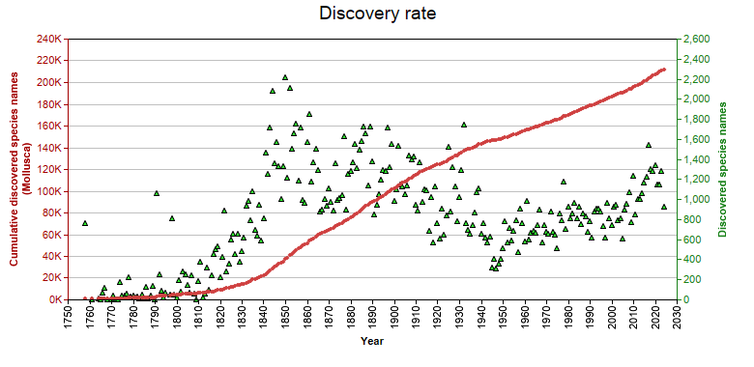
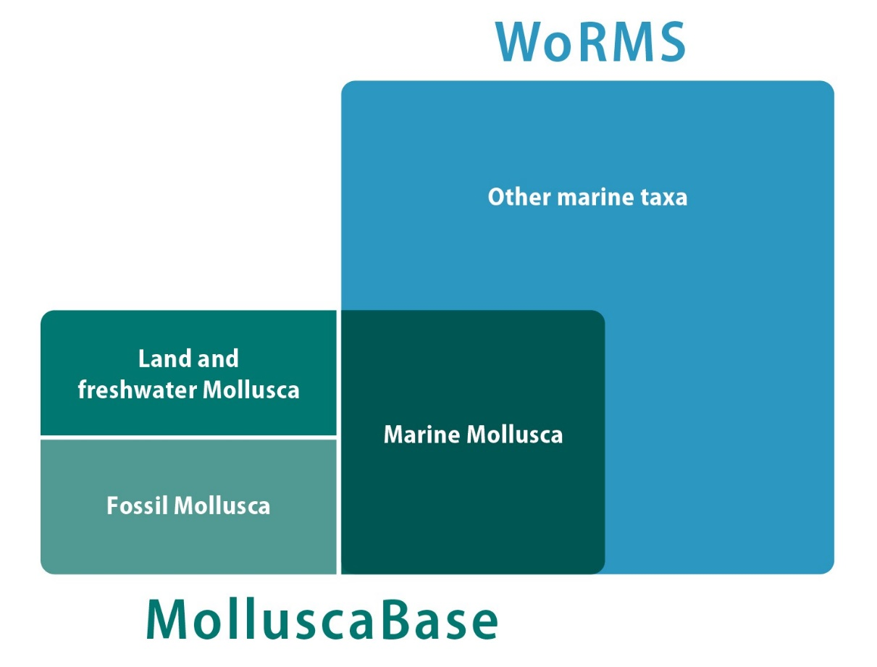

Diversiteit Mollusca Wereldwijd
MolluscaBase stats
In totaal 337 095 soortnamen 129 625 geaccepteerd en gecheckt
207 470 synoniemen & chresonymen
42 206 geaccepteerde unieke fossiel.

Slide 7
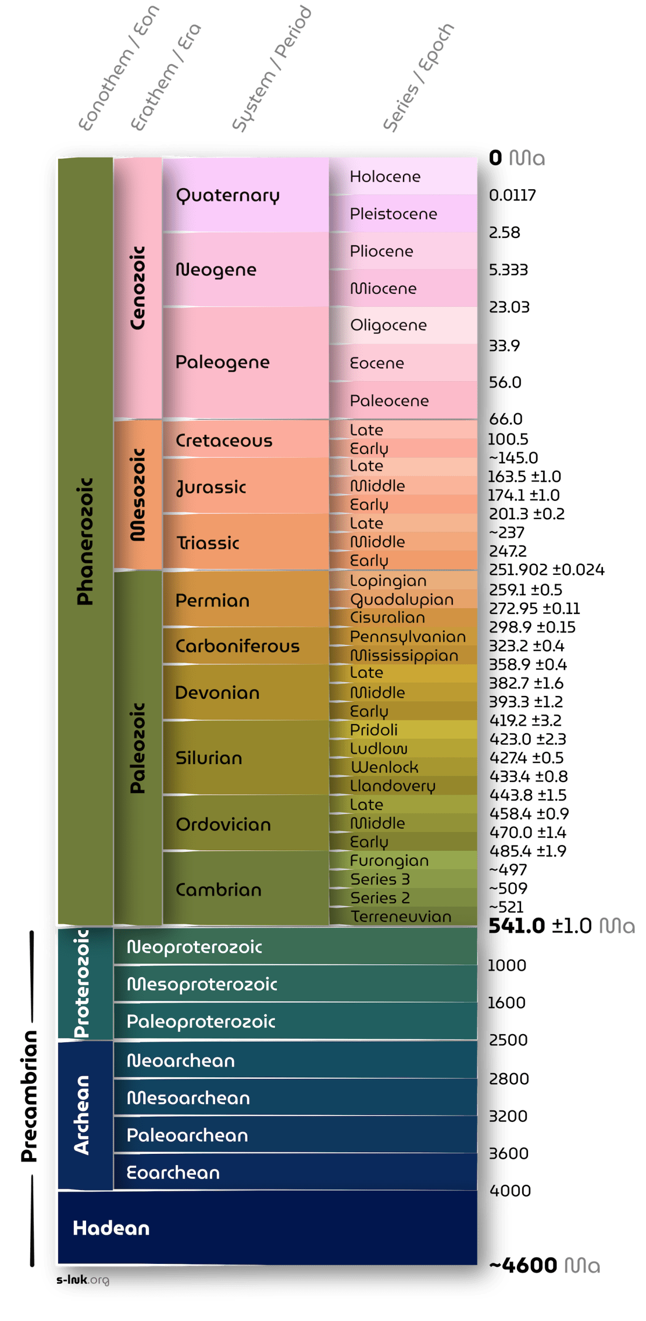
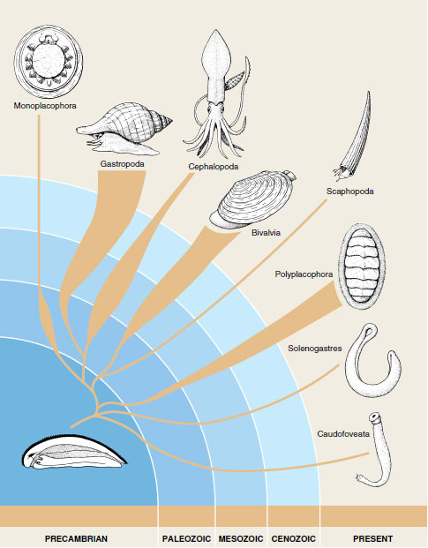
Tijdpad van evolutie
30
54000
800
9200
600
940
https://biocyclopedia.com/index/general_zoology/phylogeny_and_adaptive_radiation05.php
240
120
541
252
66
0.01
ma

Slide 8
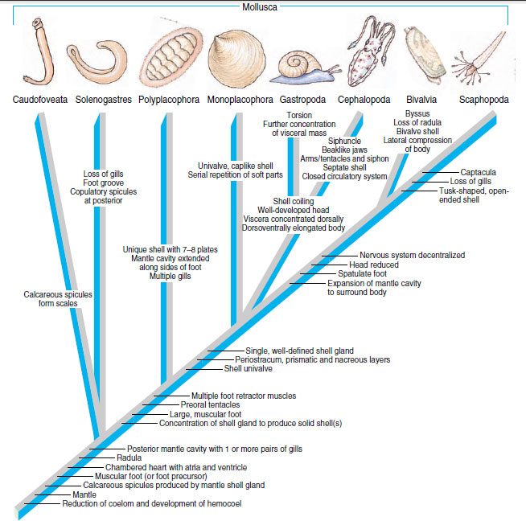
Belangrijke Evolutionaire stappen
https://biocyclopedia.com/index/general_zoology/phylogeny_and_adaptive_radiation05.php

Slide 9
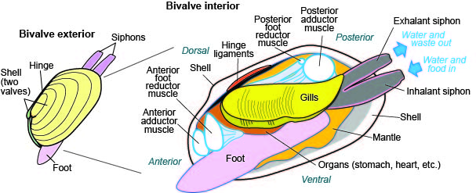
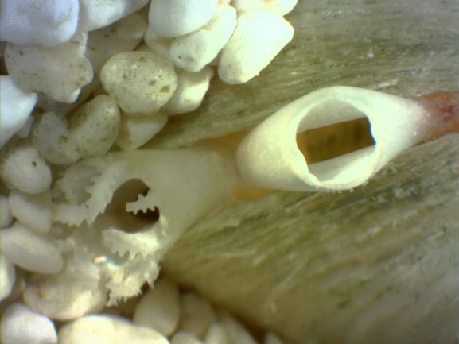
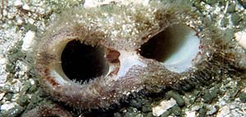
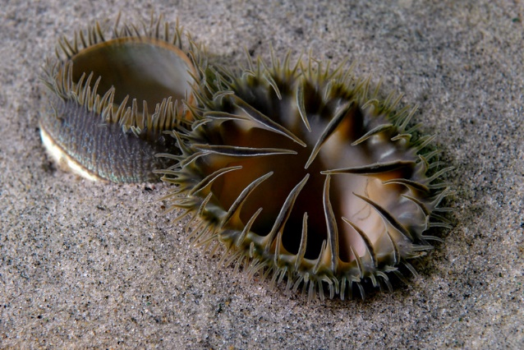
Schelp = levend dier
https://www.uky.edu/KGS/fossils/fossil-pelecypoda.php

Slide 10
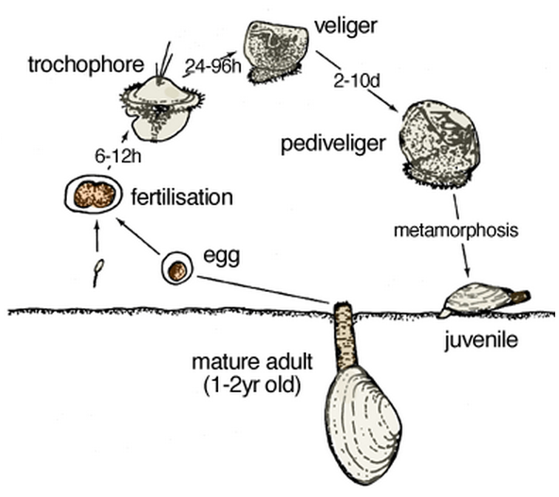
Levens cyclus

Slide 11
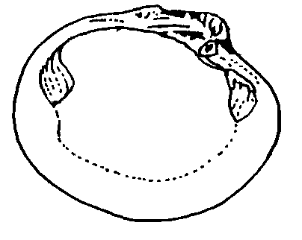
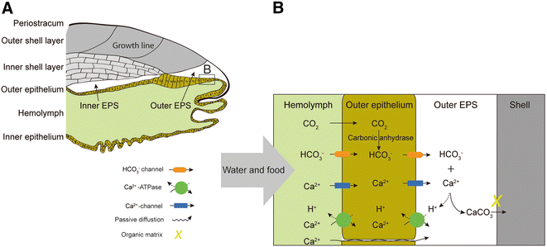
Anatomie en kalkdepositie
HCO³⁻ + Ca ²⁺ => CaCO3 + H⁺
Zhao, L., Schöne, B.R. & Mertz-Kraus, R. Delineating the role of calcium in shell formation and elemental composition of Corbiculafluminea (Bivalvia). Hydrobiologia 790, 259–272 (2017). https://doi.org/10.1007/s10750-016-3037-7

Slide 12
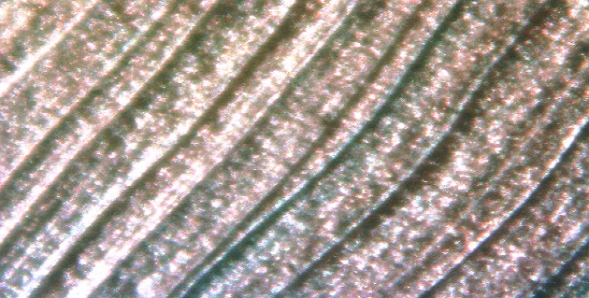
Groeilijnen zichtbaar maken
Methode(s)
Mutvei's solution
Acetate peel
Polishing

Slide 13
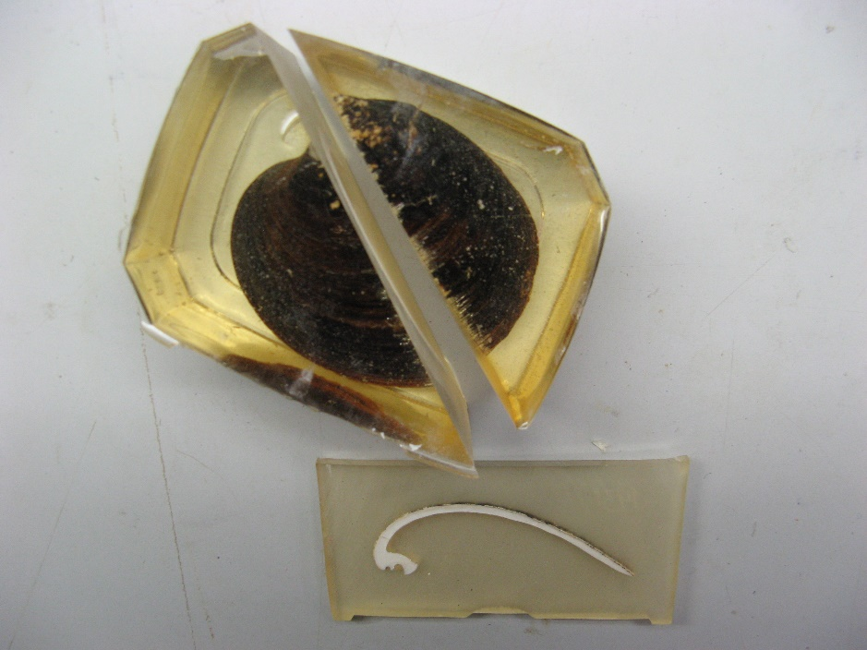
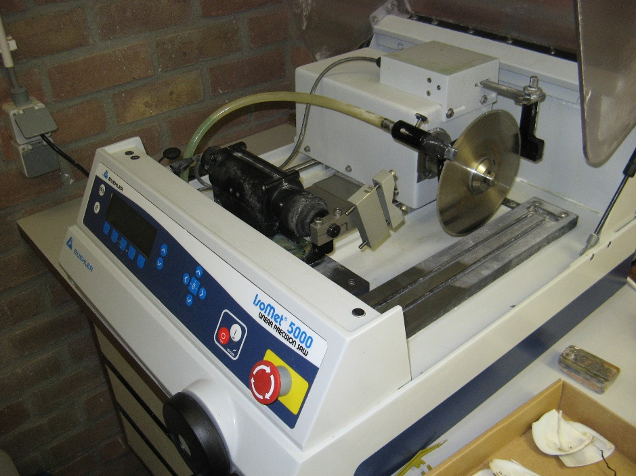
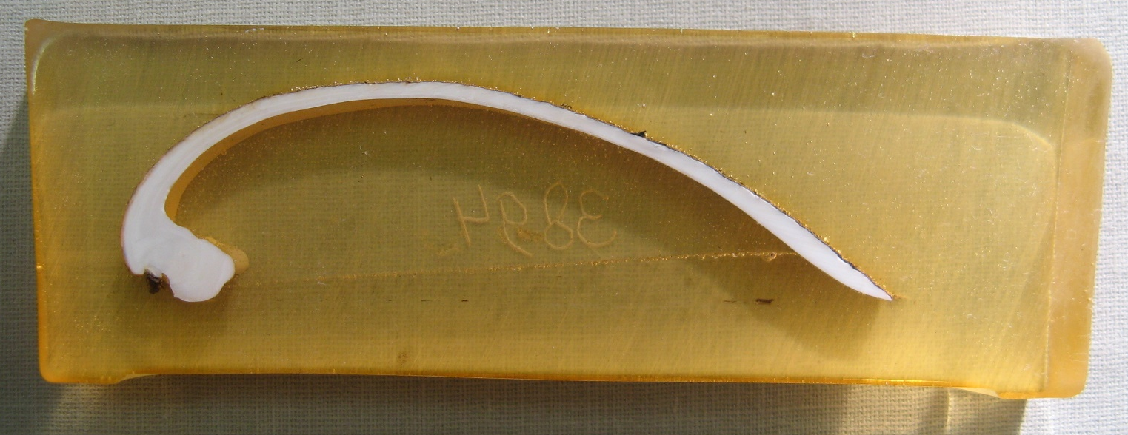
Groeilijnen zichtbaar maken
Ingieten en zagen

Slide 14
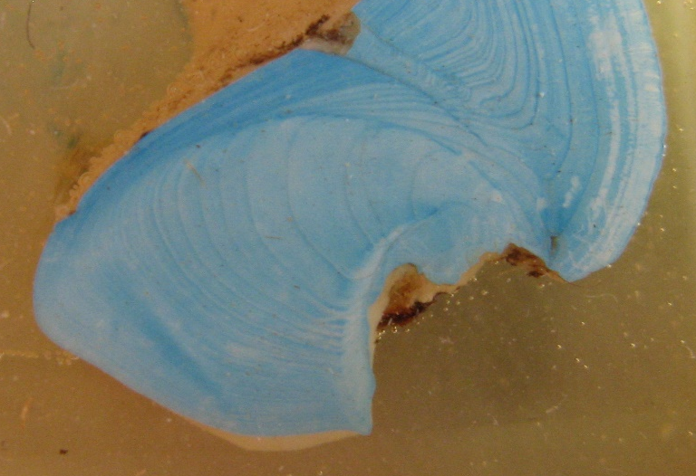
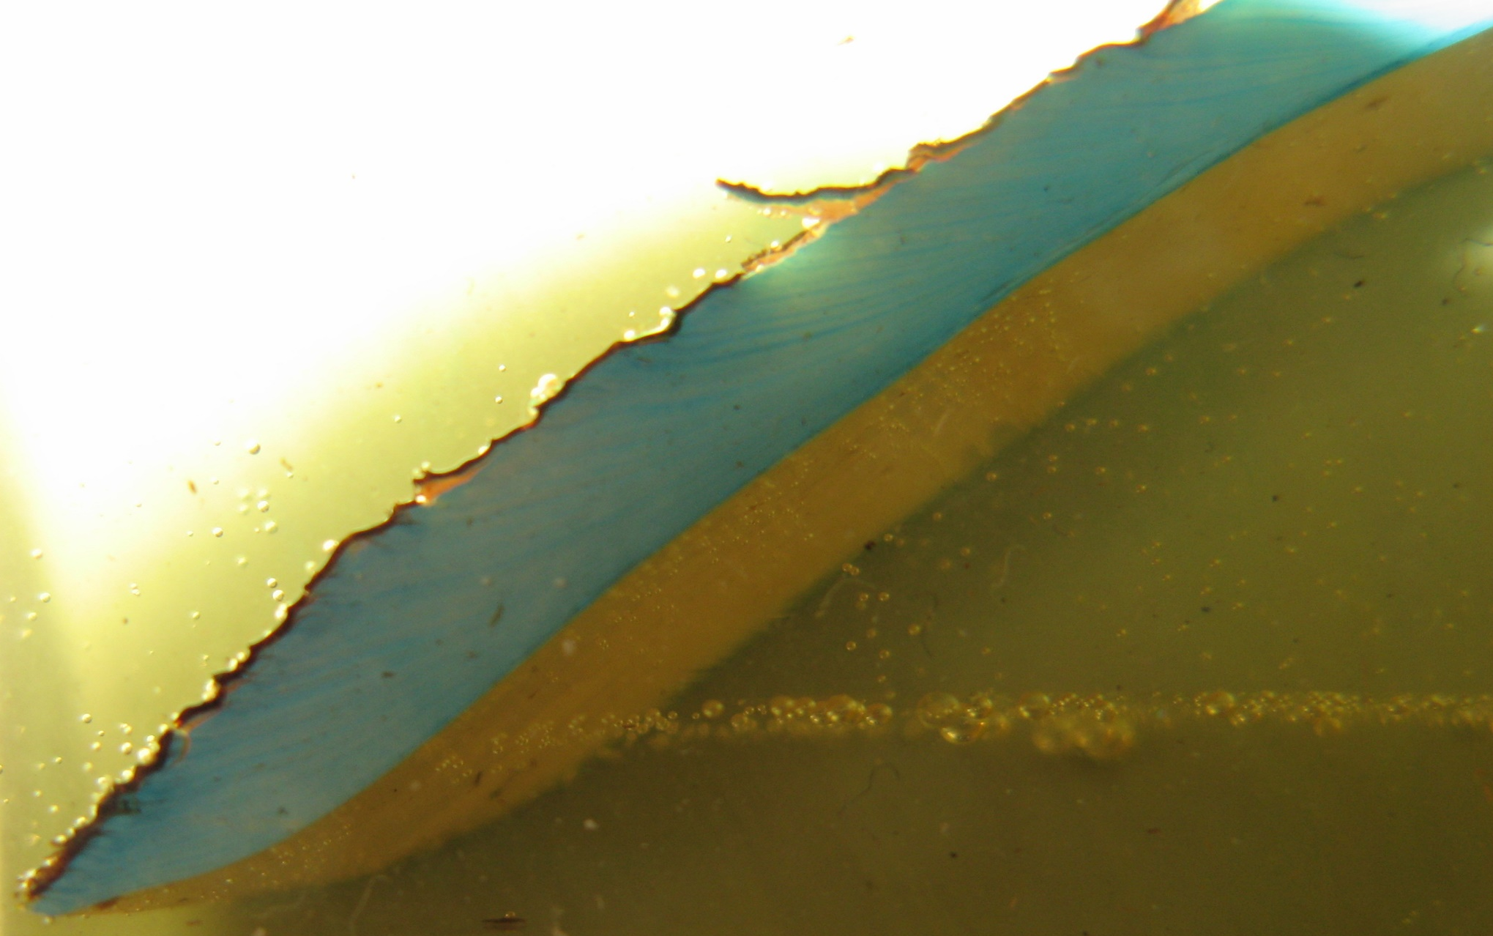
Methode I: Kleuren en etsen

Slide 15
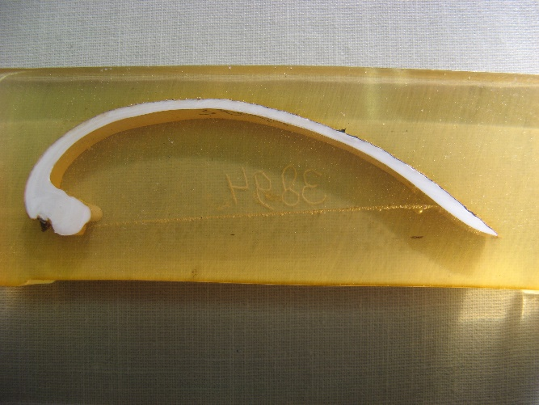
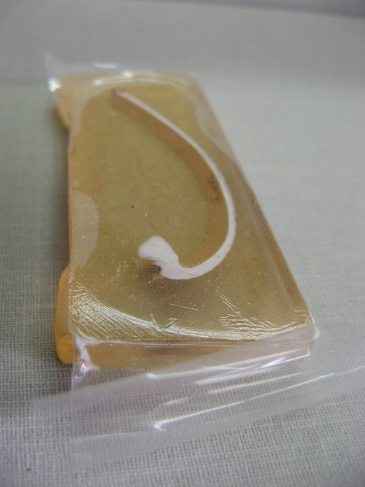
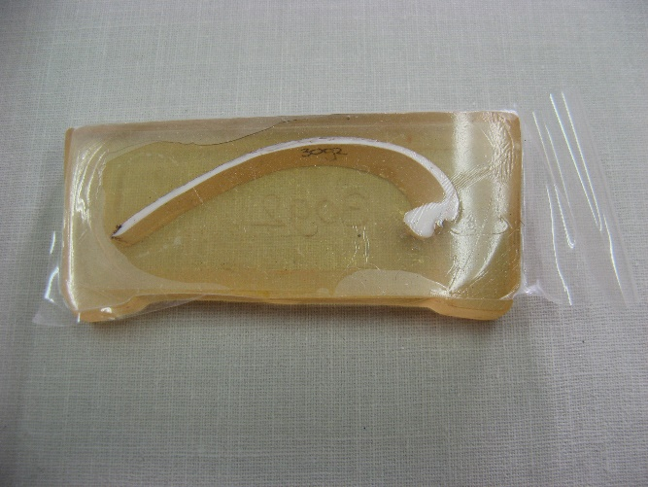
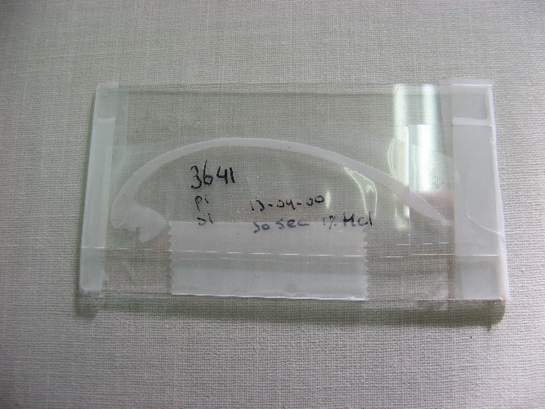
Methode II: Etsen + Acetate peel

Slide 16
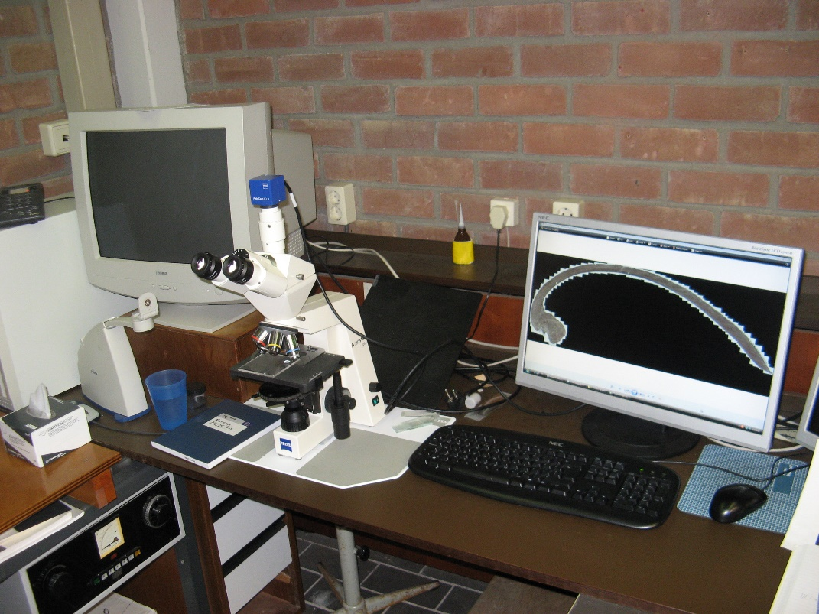
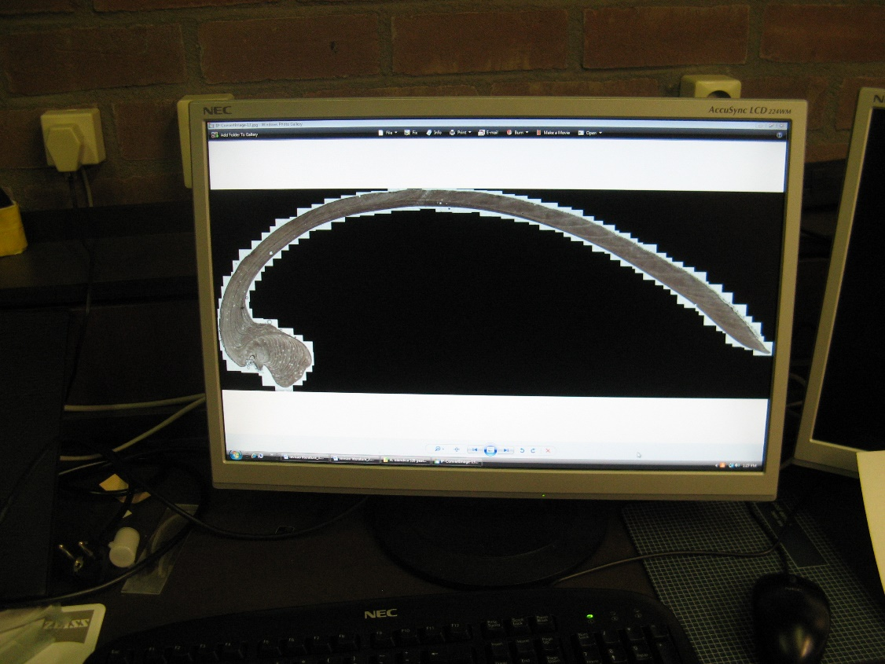
Fotograferen

Slide 17
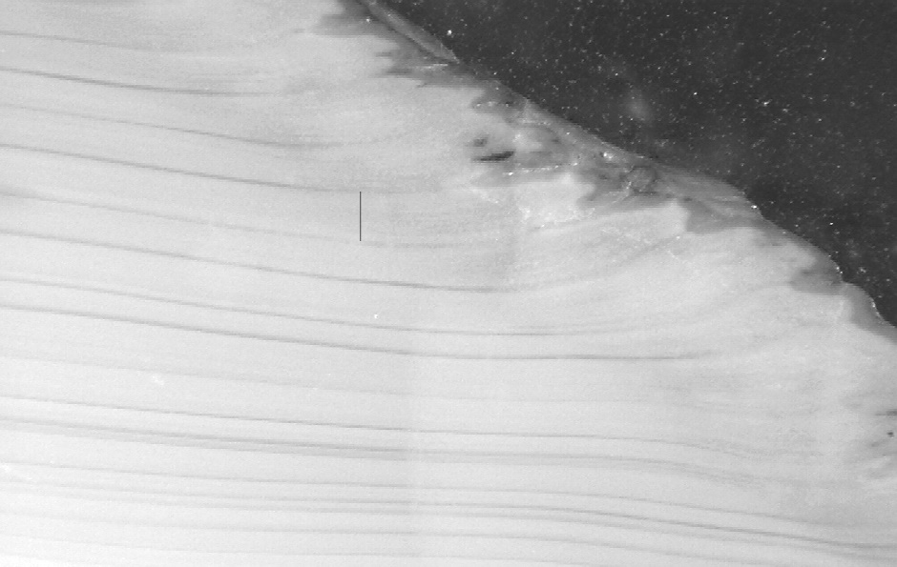
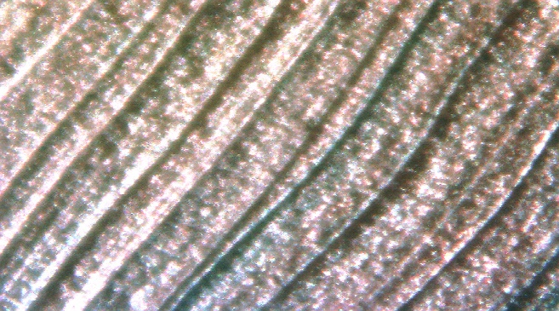
Groeilijnen in detail

Slide 18

























































Groeilijnen in dwarsdoorsnede
Dwars doorsnede Arctica islandica
Schelp hoogte 78.3 mm
Vindplaats: Silverpit 54º08' N, 02º13' E
16 november 1993
1 cm

Slide 19
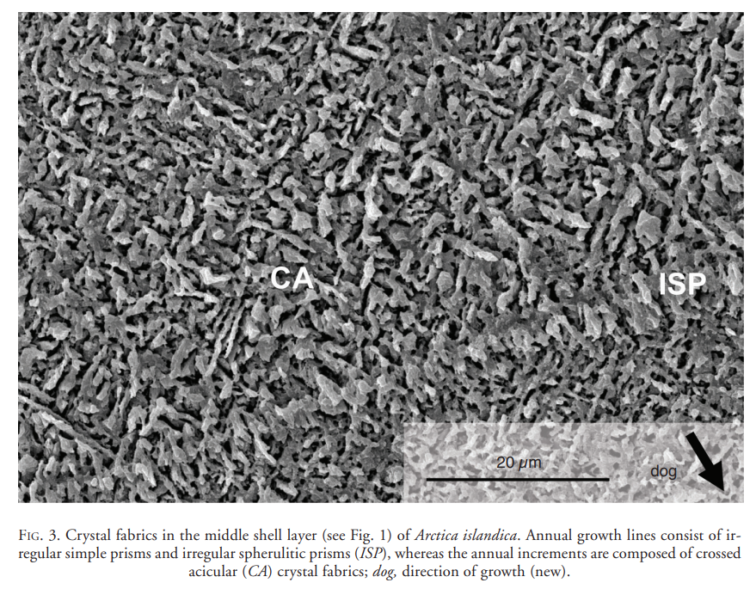
Electronen microscoop
groeilijnen & kristalstructuren

Slide 20

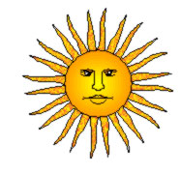
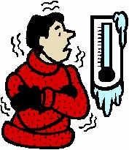

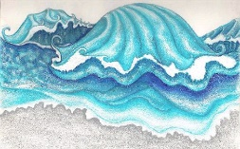
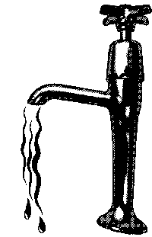
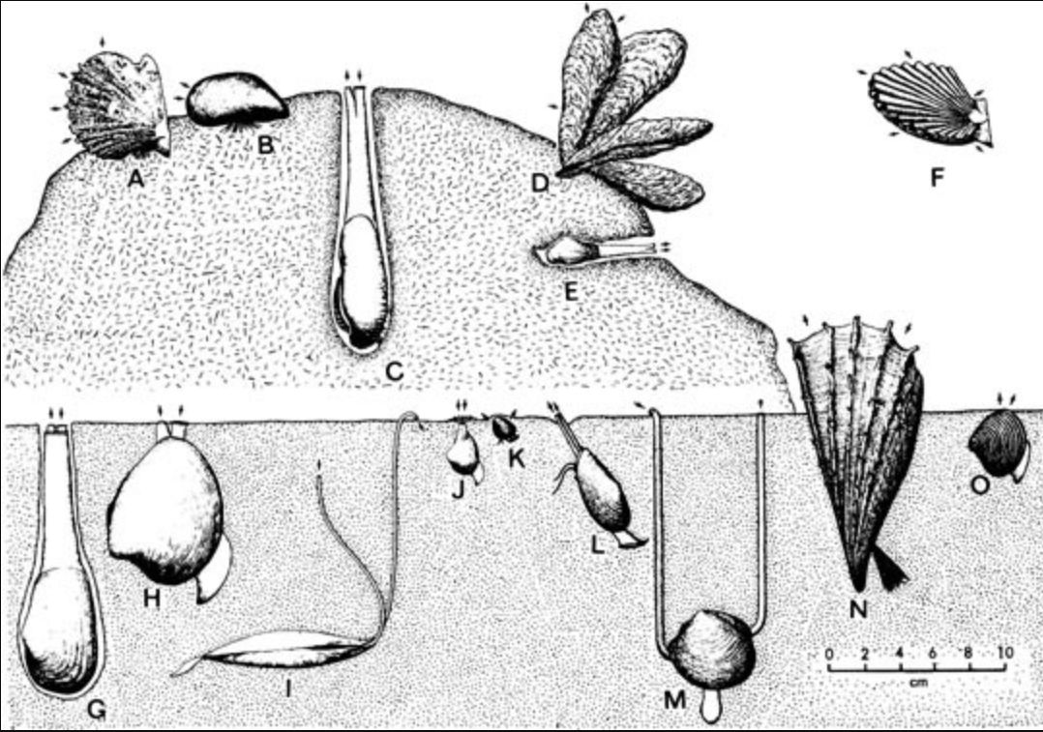
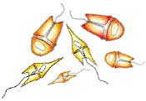
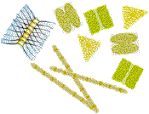
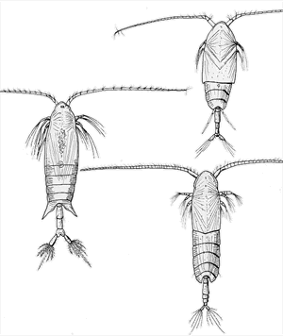
Wat beinvloedt schelpgroei ?
Waterdiepte
Afname in voedsel
kwantiteit en kwaliteit

Slide 21
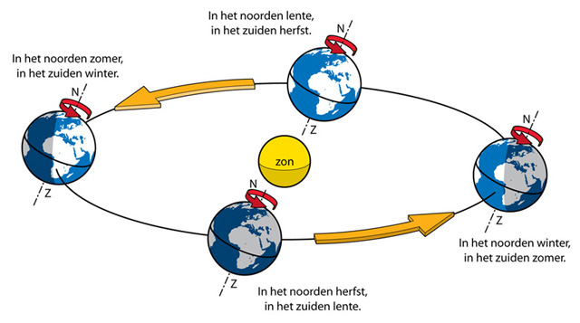
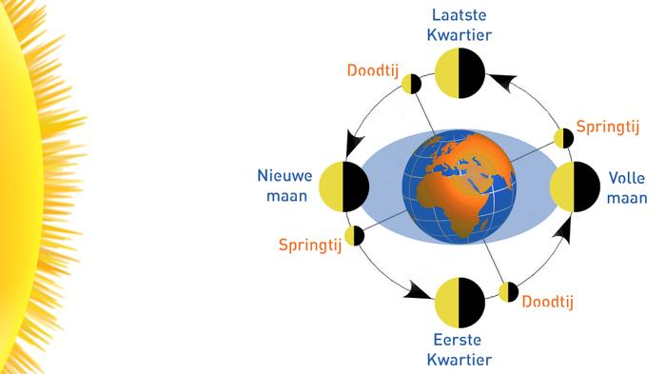
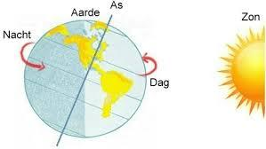
Zon en Maan cycli => Getij-Eb en Vloed
Jaargetij: aarde draait om de zon
Maan draait om de aarde: 29.5 dagen
& aarde die om haar as draait:
geeft maan getij van 24.8 uur
Zongetij: Aarde draait om haar as. (12 uur)

Slide 22
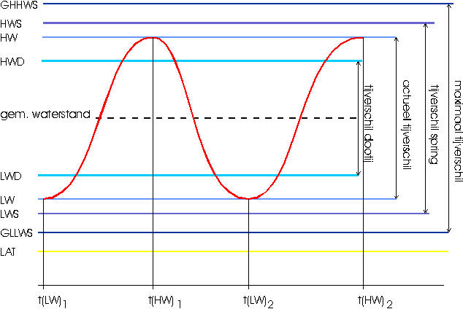
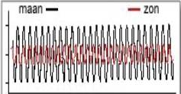
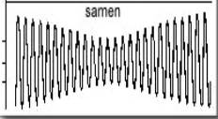
Zon en Maan => Getij-Waterstanden
Gemiddeld hoog hoogwater spring
Hoogwater spring
Hoogwater dood
https://bu130.nl/pmwiki/pmwiki.php?n=Almanak.RekenenAanHetGetij
Laagwater dood
Laagwater spring
Gemiddeld laag laagwater spring
Lowest Astronomical tide (ever)
Aarde om de zon-Jaarcycli-365 dagen
Maan draait in 29.5 dag rondom aarde
Maangetij 24:50 uur (maan tov aardrotatie)
Zongetij: 24 uur (rotatie aarde tov zon (dag-nacht))
Daarnaast door elipsoide banen van de hemellichamen meerjarige periodiciteiten

Slide 23
Habitat en consequenties voor inundatie duur.
Hoogwater spring
kwelder
Strand
Laagwater spring
Supra
littoraal
Littoraal
infra littoraal

Slide 24
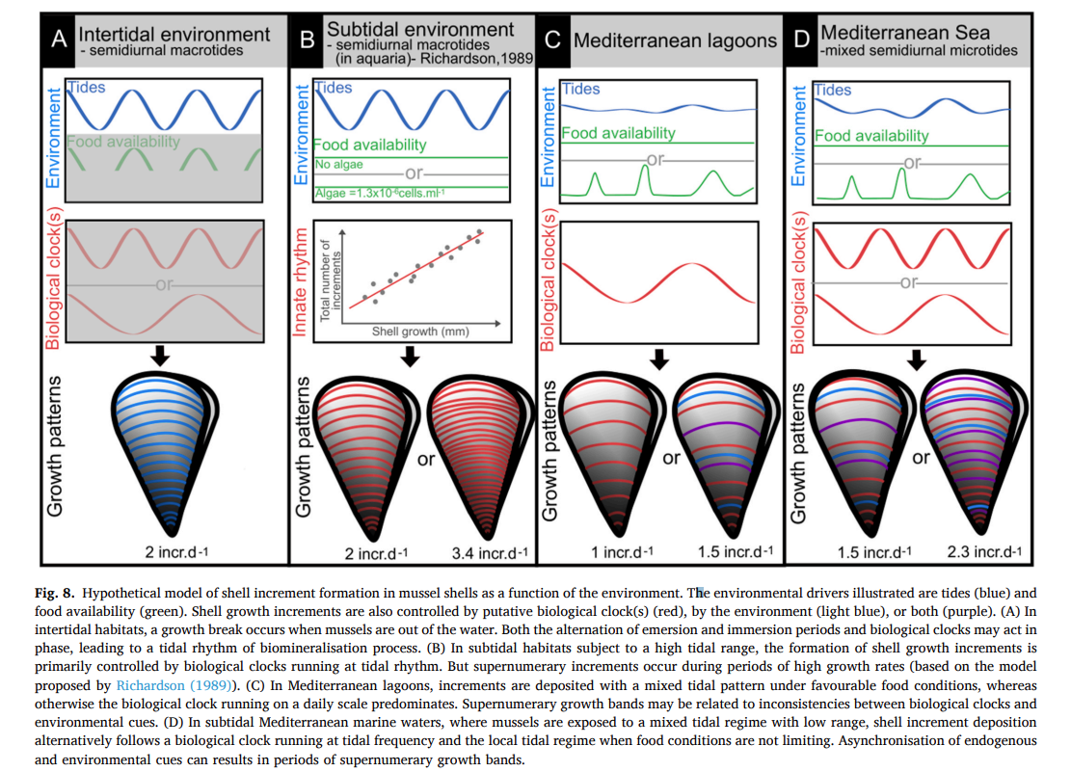
Interactie Getij, Voedsel en klokken
Louis et al, 2024.Bivalve shell growth from molecular to sclerochronological scal Environment and intrinsic factors control increment deposition. Marine environmental research 202.
Kortlopende experimenten laten zien dat de genen die betrokken zijn bij biomineralisatie een ritme hebben dat consistent is met waargenomen geij geinduceerde increment vorming.

Slide 25
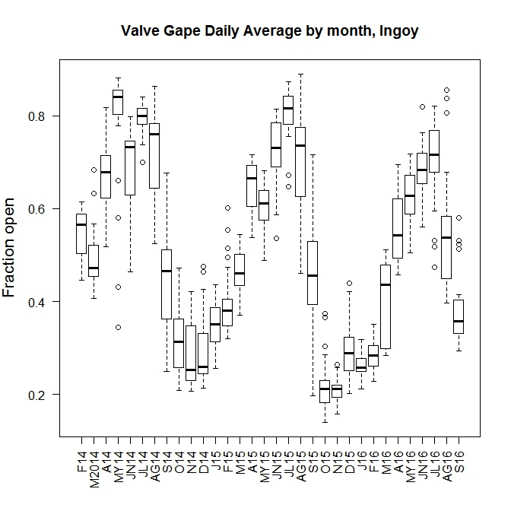
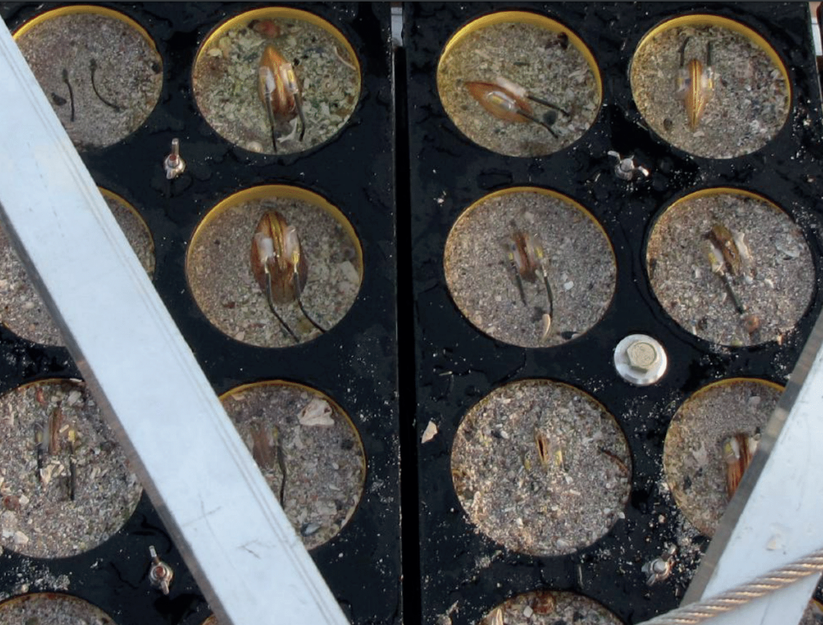
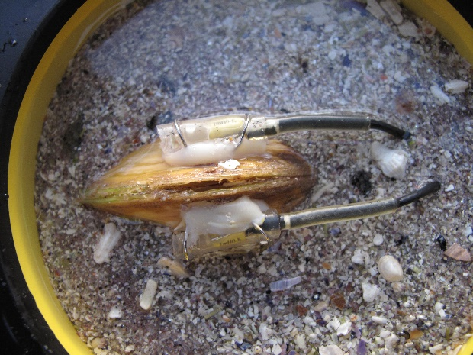
Seizoenale Activiteit
vb. gedrag Arctica islandica
hans hillewaart

Slide 26
Seizoenale verschillen in schelpgroei
Growth~seasonal temperature
Arctica islandica
0.14
20
hans hillewaart
0.12
15
0.10
Growth mm/day
Temperature
0.08
10
0.06
5
0.04
0.02
0
1
2
3
4
5
6
7
8
9
10
11
12
Monthnr

Slide 27
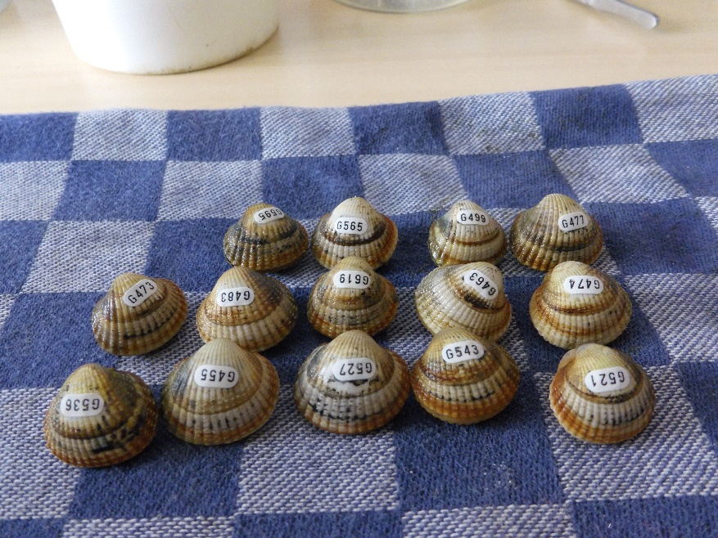
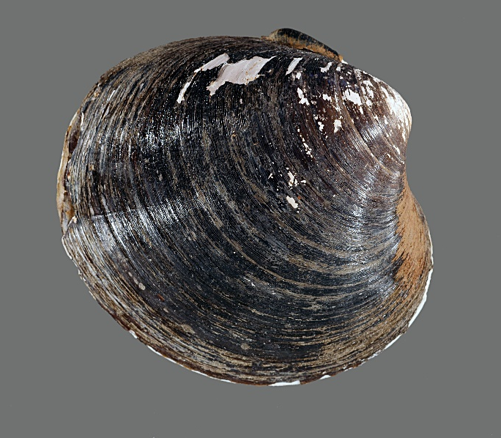




vb. Uitwendig zichtbare groeilijnen (Jaarlijnen)
hans hillewaart

Slide 28

vb. Getij-Droogvallen => groeiring
Periodicity and shell microgrowth pattern formation in intertidal and subtidal areas using shell cross sections of the blood cockle, Anadara granosa Mohammad Reza Mirzaei *, Zulfigar Yasin, Aileen Tan Shau Hwai

Slide 29


Schelpgroei tijdens hoogwater
varieert met lengte hoogwater periode
PART N, REVISED, VOLUME 1, CHAPTER 14: BIVALVE SCLEROCHRONOLOGY AND GEOCHEMISTRY Bernd R. Schöne and Donna M. Surge

Slide 30

Ook subtidal zie je daglijnen
Schöne, Bernd R., & Donna M. Surge. 2012. Part N, Revised, Volume 1, Chapter 14: Bivalve sclerochronology and geochemistry. Treatise Online 46:1–24, 8 fig.

Slide 31
Bewijs van groeilijn periodiciteit
Experimenten
Merk en terugvangst
Herhaaldelijke bemonstering
C14 datering
Stabiele isotopen van zuurstof

Slide 32

Overlappende groeilijnpatronen
1880
1900
1920
1940
1960
1980
2000
relative growth rate
1880
1900
1920
1940
1960
1980
2000
Fladen 1983 young
Fladen 1991 young
Fladen 2000 young
Fladen 1983 old
Fladen 1991 old
Fladen 2018 no graph

Slide 33

14
Radiocarbon C
A.
200
150
100
C
14
Δ
50
0
-50
-100
0
10
20
30
40
50
60
70
250
B.
200
14
150
C
Δ
100
50
0
-50
-100
0
10
20
30
40
50
60
70
~1960

Slide 34


Micromill bemonstering
Peharda et al, 2019_Glycymeris pilosa (bivalvia) A high potential geochemical archive of the environmental variability in the Adriatic Sea

Slide 35


Micromill bemonstering
foto: Ivar Lagerberg

Slide 36

Stabiele isotopen van Zuurstof
ogv micromill
Noordkromp
Gestreepte venus

Slide 37



Stabiele isotopen sims-analyse
Secondary ion mass spectrometry
bombardment with focused primary
ion beam to ionize secondary ions from
which the ratio of mass and charge are
used to detect them.
Moss et al, 2021_Age and growth of Astarte borealis from the southwestern Baltic sea using SIMS (secondary ion mass spectrometry. Marine biology 2021-168-133. doi/10.1007/s0027-021-039357

Slide 38
Voorbeeld studies
Leeftijdsbepaling
Groeisnelheids verschillen in tijd en ruimte
Klimaat omgevings reconstructies-recent
Klimaat reconstructies-geologische tijdschaal
Spoorelementbepalingen-proxies voor milieu
Herkomst bepaling-(provenance)
Milieu impact (bodemvisserij)
Archeologie

Slide 39















Leeftijden van enkele Noordzee soorten
Astarte ~ 70 jr.
Parelmoerneut ~ 10 jr.
Paardemossel ~ 60 jr.
Gedoornde hartschelp ~ 6 jr
Venusschelp ~ 21 jr.
Artemisschelp ~ 12 jr
Nonnetje ~ 18 jr.
Afgeknotte gaper ~27 jr.
Noorse hartschelp ~ 11jr
Marmerschelp ~ 80jr.
Kokkel ~ 7 jr.
Wijde mantel ~ 6 jr.
Tafelmesheft ~ 12 jr..
Noordkromp ~504 jr.
Strandgaper ~28 jr.

Slide 40
Groeilijnen meten
FL3444
FL3454
m)
μ
1000
increment width (
100
10
1860
1880
1900
1920
1940
1960
1980
2000
Year

Slide 41
Groeisnelheden; Regionale verschillen

Slide 42


Klimaat reconstructies - klimaat indices
Atlantic multi-decadal occilation
Central
European
Temp
D.J. Reynolds et al. / Palaeogeography, Palaeoclimatology, Palaeoecology 465 (2017) 333–346
Sea
surface
temp
North
Atlantic
Occilation
Fig. 3. A) Standardised growth increment widths from the eight chronologies (grey line) and a composite average (black line). B) Relative temporal alignment of each of the chronologies (represented by the black bars), SG = St. George's Channel; IOM = Isle of Man; BL = Belfast Lough; TP = Tiree Passage.

Slide 43


Groeilijnen: Overlappende patronen
PAGESmagazine_2014(1)_20-21_Schoene_Surge.pdf

Slide 44

Groeilijnen: Schelpen versus Bomen

Slide 45

Groeilijnen in fossiele schelpen
Glycimerus spp
Fossil bivalves and the sclerochronological reawakening David K. Moss* , Linda C. Ivany, and Douglas S. Jones Paleobiology, 47(4), 2021, pp. 551–573

Slide 46



Klimaat reconstructies ogv fossielen
Fossil specimen of Venericor planicosta from Northwest Europe, which was a shallow marine environment during the Eocene. This period ±50 million years ago is characterized by high atmospheric CO₂ levels and global mean temperatures.
Barbara Goudsmit-Harzevoort,2024. PhD NIOZ, project hothouse climates.
100 μm
2.5 mm
1 cm
46

Slide 47


Seizoenaliteit ogv fossielen (broeikasklimaat Eocene)
Barbara Goudsmit-Harzevoort,2024. PhD NIOZ, project hothouse climates.
δ¹⁸O-based seasonality

Slide 48







Element samenstelling mbv LA-ICPMS
=Laser ablation

Slide 49



"Elemental fingerprinting"
Herkomst bepaling
L. Morrison et al. / Science of the Total Environment 697 (2019) 134121
clean shell

Slide 50



Reconstructie milieu impact

Slide 51





Schelpen met littekens

Slide 52





Littekens in dwarsdoorsnede

Slide 53


"Shell Middens"
Rick, Journal of Archaeological Research (2024) 32:309–366 https://doi.org/10.1007/s10814-023-09189-9

Slide 54


Vindplaatsen van "Middens"
Gosselin et al, 2023_ Journal of Archaeological Science: Reports
Volume 48, April 2023, 103827
Rick, Journal of Archaeological Research (2024) 32:309–366 https://doi.org/10.1007/s10814-023-09189-9

Slide 55



Example archaeological study-Spain
Archaeological and Anthropological Sciences (2024) 16:76 https://doi.org/10.1007/s12520-024-01960-3

Slide 56
Resume
Tijd voor Vragen
Wat kan je hiermee in de les

Slide 57
the end
Einde

